Slide 1

Métodos de Ordenação de Arquivos:
BubbleSort - QuickSort - InsertionSort
Algoritmos de Alta Performance
PROFa. PATRÍCIA MAGNA - profpatricia.magna@fiap.com.br

Slide 2
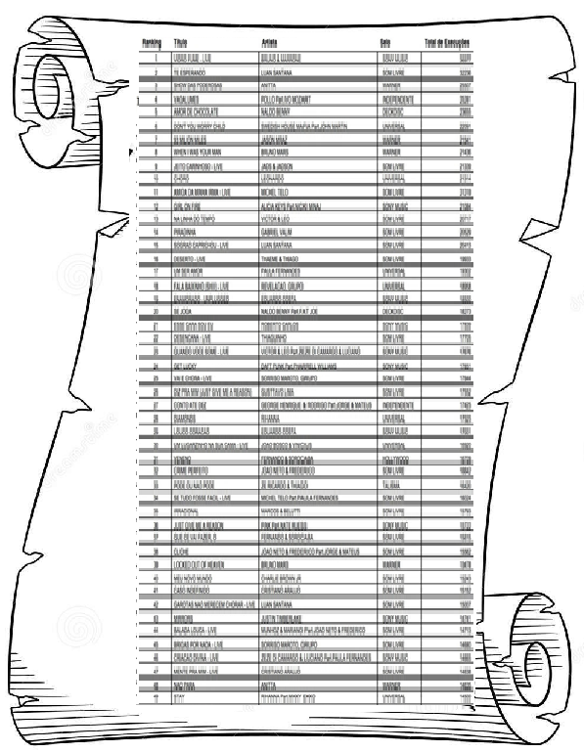
Ordenação ou Classificação de Arquivos
Fazemos as operações de busca ou recuperação de informação nas tarefas mais comuns nos programas:
  Localizar um cliente nos cadastros da empresa buscando por CPF;
  Consultamos o preço de um produto pelo código de barras; etc
Tarefa de importância no dia a dia
  Localizar um nome na agenda
  Achar um livro na estante
Se a busca for em um conjunto grande de informações esta deve ser feita de forma mais rápida possível.
Eficiência aumenta se este conjunto tiver algum tipo de ordenação.

Slide 3
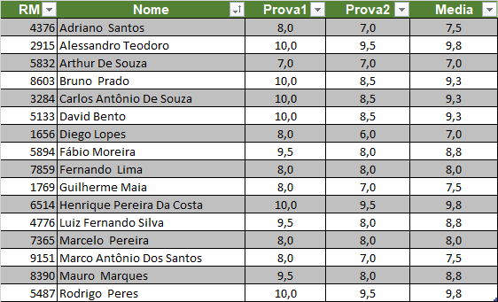
Terminologia
Arquivo de
tamanho n
Registro: cada um dos itens
Arquivo ordenado pela chave K (Nome)
  Para i > j, k[i] > k[j]
  Chave não precisa ser pedaço do registro

Slide 4
Considerações sobre eficiência
Três considerações básicas
  Tempo de codificação
  Tempo de computação, ou seja, de processamento
  Espaço utilizado
Discussões adicionais durante algoritmos

Slide 5
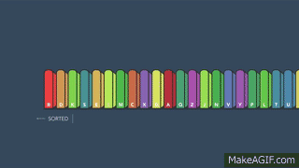
Principais Métodos de Ordenação
Bubble Sort
Quick Sort
Insertion Sort
Shell Sort
Selection Sort
Heap Sort
Merge Sort
Entre outros...

Slide 6
Método da Bolha
(BubbleSort)
Fazer os elementos mais “leves” borbulharem para cima e se deslocarem para sua posição final no vetor ordenado

Slide 7
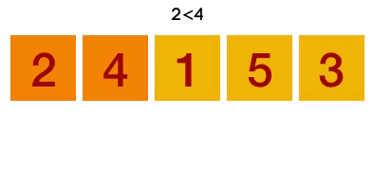
Bubble Sort
Um dos mais simples e fáceis de programar
Um dos menos eficientes
Ideia básica
  Várias passagens pelo arquivo, trocando registros fora de lugar

Slide 8
Bubble Sort
25 | 57 | 48 | 37 | 12 | 92 | 86 | 33 | Arquivo original
Comparar elemento i com o elemento i+1, trocar se necessário
Trocas realizadas na 1ª iteração
25 | 57 | 48 | 37 | 12 | 92 | 86 | 33 | Arquivo original
25 | 48 | 57 37 | 57 12 | 57 | 86 | 92 33 | 92 | 1ª iteração

Slide 9
Bubble Sort
25 | 57 | 48 | 37 | 12 | 92 | 86 | 33 | Arquivo original
25 | 48 | 37 | 12 | 57 | 86 | 33 | 92 | 1ª iteração
25 | 37 | 12 | 48 | 57 | 33 | 86 | 92 | 2ª iteração
25 | 12 | 37 | 48 | 33 | 57 | 86 | 92 | 3ª iteração
12 | 25 | 37 | 33 | 48 | 57 | 86 | 92 | 4ª iteração
12 | 25 | 33 | 37 | 48 | 57 | 86 | 92 | 5ª iteração
12 | 25 | 33 | 37 | 48 | 57 | 86 | 92 | 6ª iteração
12 | 25 | 33 | 37 | 48 | 57 | 86 | 92 | 7ª iteração

Slide 10
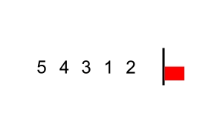
Bubble Sort
Algoritmo básico
Mas pode ser melhorado parando quando não há mais trocas
A melhoria exige uma variável sinalizador (flag)
Repita i, de 0 até tamanho do arquivo
Repita j, de 0 até (n-i-1)
Se x[j] > x[j+1] troca elementos de posição

Slide 11
Bubble Sort
25 | 48 | 37 | 12 | 57 | 86 | 33 | 92 | 1ª iteração
25 | 37 | 12 | 48 | 57 | 33 | 86 | 92 | 2ª iteração
25 | 12 | 37 | 48 | 33 | 57 | 86 | 92 | 3ª iteração
12 | 25 | 37 | 33 | 48 | 57 | 86 | 92 | 4ª iteração
12 | 25 | 33 | 37 | 48 | 57 | 86 | 92 | 5ª iteração
12 | 25 | 33 | 37 | 48 | 57 | 86 | 92 | 6ª iteração
12 | 25 | 33 | 37 | 48 | 57 | 86 | 92 | 7ª iteração
Já estava ordenado e não era necessário executar essas iterações

Slide 12
Bubble Sort
Algoritmo modificado
Vamos à implementação do método equivalente, tal que o protótipo seja
    public void bubbleSort (int vetor[], int n)
Repita i, de 0 até tamanho do arquivo ou não haja troca
Repita j, de 0 até n-i-1
Se x[j] > x[j+1] troca elementos de posição
vetor a ser ordenado
Quantidade de elementos no vetor a ser ordenado
Projeto OrdenaBubbleSort

Slide 13
Considerações sobre a Eficiência do Método Bubble Sort
Algoritmo muito simples para ser implementado
Para o caso do arquivo estar já ordenado ou quase ordenado a eficiência desse algoritmo é O(n) no melhor caso
Baixo desempenho do algoritmo sem otimização:
  Há n-1 passos, e n-1 comparações por passo
  Total de comparações
    (n-1)*(n-1) = n² - 2n + 1
  Complexidade de ordem quadrática
    Dobrar o tamanho → quadruplicar tempo
Esse método é O(n²) no pior caso e no caso médio.
Pouca necessidade de espaço adicional
  Uma variável temporária

Slide 14
Método QuickSort
Técnica de dividir para conquistar.

Slide 15
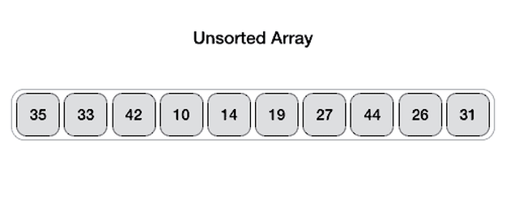
Método de Ordenação Quicksort
Esse método baseia-se na técnica de dividir para conquistar.
Deve-se escolher um elemento, chamado de pivô, em uma posição específica dentro do vetor, por exemplo, o último elemento.
O pivô é colocado em sua posição correta no vetor ordenado (posição j) e o vetor é dividido em 2 subvetores:
  os elementos das posições 0 à j-1 são menores do que pivô.
  os elementos das posições j+1 a n-1 sejam maiores do que o pivô.
Repete-se recursivamente o método até cada subvetor ter apenas 1 elemento.

Slide 16
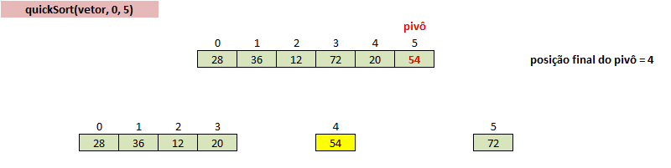
Passo a Passo do Quicksort

Slide 17
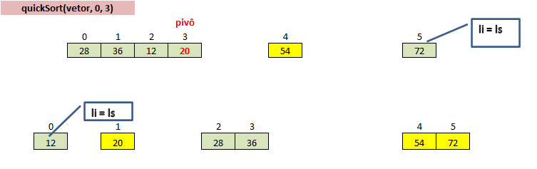
Passo a Passo do Quicksort
ls (limite superior)
li (limite inferior)

Slide 18
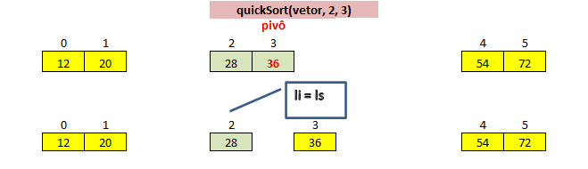

Passo a Passo do Quicksort

Slide 19
Implementação do Método quicksort
public static void quickSort(int vetor[],int li,int ls)
{
int j;
if (li<ls){
j = particiona(vetor, li, ls);
quickSort(vetor, li, j-1);
quickSort(vetor, j+1,ls);
}
}
ls (limite superior)
li (limite inferior)

Slide 20
Implementação do Método particiona()
public static int particiona (int vetor[], int li, int ls){
int pivo,abaixo,temp,acima;
pivo=vetor[ls];
acima=ls;
abaixo=li;
while(abaixo<acima) {
while(vetor[abaixo]<pivo && abaixo<ls) {
abaixo++;
}
while (vetor[acima]>=pivo && acima > abaixo) {
acima--;
}
if (abaixo<acima){
temp= vetor[abaixo];
vetor[abaixo]= vetor[acima];
vetor[acima]=temp;
}
}
vetor[ls]= vetor[acima];
vetor[acima]=pivo;
return acima;
}

Slide 21
Implementação do Método particiona()
public static int particiona (int vetor[], int li, int ls){
int pivo,abaixo,temp,acima;
pivo=vetor[ls];
acima=ls;
abaixo=li;
while(abaixo<acima) {
while(vetor[abaixo]<pivo && abaixo<ls) {
abaixo++;
}
while (vetor[acima]>=pivo && acima > abaixo) {
acima--;
}
if (abaixo<acima){
temp= vetor[abaixo];
vetor[abaixo]= vetor[acima];
vetor[acima]=temp;
}
}
vetor[ls]= vetor[acima];
vetor[acima]=pivo;
return acima;
}

Slide 22
Considerações sobre Eficiência
Em um arquivo com n registros, supondo que o pivô fique sempre no meio, tem-se em relação ao número de comparações:
  n + 2*(n/2) + 4*(n/4) + 8*(n/8)+...+ n*(n/n) =
  = n + n + n + n + n... (m vezes) → m * n
  Se n= 2^{m} => m = log₂ n
Assim, m*n = log n * n => O(n log n)
  Esta é uma função de eficiência considerada relativamente eficiente.
JAVA: Arrays.sort()
The sorting algorithm is a Dual-Pivot Quicksort by Vladimir Yaroslavskiy, Jon Bentley, and Joshua Bloch. This algorithm offers O(n log(n)) performance on many data sets that cause other quicksorts to degrade to quadratic performance, and is typically faster than traditional (one-pivot) Quicksort implementations.

Slide 23
Considerações sobre Eficiência
Quando o vetor já está ordenado e o pivô é vetor[ls].
Nestas condições verifica-se que o pivô está na posição correta e o sub-vetor a ser ordenado é 1 a n-1 elementos.
Assim, deverão ser ordenados (n-1) sub-vetores, sendo que o 1º com n, o 2º com n-1 e assim por diante.
n + (n-1) + (n-2) + ...+ 2 => n*n + constante => O(n²)
Pior resultado se vetor já está odenado!!!

Slide 24
Método por Inserção (InsertionSort)
Ordenação por inserção coloca cada elemento em seu lugar correto diretamente.

Slide 25

Aplicação do Método InsertionSort
Vamos partir do seguinte vetor não ordenado

Slide 26




Aplicação do Método Insertionsort
Inserindo o primeiro elemento
Inserindo o segundo elemento (25 < 57)
Inserindo o terceiro elemento (48 < 57 e 48 >25)
Inserindo o quarto elemento (37 < 57 e 37< 48 e 37 >25)

Slide 27

Ordenação Insertionsort:
int eleito, j, i;
for(i = 1; i <4; i++) {
eleito = vetor[i]; //eleito vetor[1] = 57
j = i-1; //j=0
while (j >= 0 && vetor[j] > eleito) {
// j =0 (true) 25 > 57 (false)
vetor[j+1] = vetor[j];
j = j-1;
}
vetor[j+1] = eleito; //vetor[1] = 57
}
j
i

Slide 28

Ordenação Insertionsort:
int eleito, j, i;
for(i = 1; i <4; i++) { //i=2
eleito = vetor[i]; //eleito vetor[2] = 48
j = i-1; //j=1
while (j >= 0 && vetor[j] > eleito) {
// j=1 (true) 57 > 48 (true)
vetor[j+1] = vetor[j]; //vetor[2] = 57
j = j-1; //j=0
}
vetor[j+1] = eleito;
}
j
i

Slide 29

Ordenação Insertionsort:
int eleito, j, i;
for(i = 1; i <4; i++) { //i=2
eleito = vetor[i]; //eleito vetor[2] = 48
j = i-1; //j=1
while (j >= 0 && vetor[j] > eleito) {
// j=0 (true) 25 > 48 (false)
vetor[j+1] = vetor[j];
j = j-1;
}
vetor[j+1] = eleito; //vetor[1] = 48
}
j
i

Slide 30

Ordenação Insertionsort:
int eleito, j, i;
for(i = 1; i <4; i++) { //i=3
eleito = vetor[i]; //eleito vetor[3] = 37
j = i-1; //j=2
while (j >= 0 && vetor[j] > eleito) {
//j=2 (true) 57 > 37 (true)
vetor[j+1] = vetor[j]; //vetor[3] = 57
j = j-1; //j=1
}
vetor[j+1] = eleito;
}
j
i

Slide 31

Ordenação Insertionsort:
int eleito, j, i;
for(i = 1; i <4; i++) { //i=3
eleito = vetor[i]; //eleito vetor[2] = 37
j = i-1; //j=2
while (j >= 0 && vetor[j] > eleito) {
// j=1 (true) 48 > 37 (true)
vetor[j+1] = vetor[j]; //vetor[2] = 48
j = j-1; // j=0
}
vetor[j+1] = eleito;
}
j
i

Slide 32
Ordenação Insertionsort:
int eleito, j, i;
for(i = 1; i <4; i++) { //i=3
eleito = vetor[i]; //eleito vetor[2] = 48
j = i-1; //j=2
while (j >= 0 && vetor[j] > eleito) {
// j=0 (true) 25 > 37 (false)
vetor[j+1] = vetor[j];
j = j-1;
}
vetor[j+1] = eleito; // vetor[1] = 37
}
j
i

Slide 33
Análise de Eficiência
Projeto OrdenaInsertionSort
Algoritmo simples para ser implementado
O número de comparações em um arquivo com n elementos deve ser:
  1+2+3+ ... +(n-1) = (n-1) *n/2
  Portanto, sua função de eficiência é O(n²)
O número de trocas segue o mesmo número de comparações.
Apesar de ser O(n²) no caso de inversamente ordenado esse método tem, como ponto positivo, a fato de exigir 1 espaço adicional de memória adicional (variável eleito)

Slide 34
Links Interessantes sobre Eficiência de Métodos de Ordenação
https://www.treinaweb.com.br/blog/conheca-os-principais-algoritmos-de-ordenacao/
https://www.youtube.com/watch?v=vmT3XUBoxiQ
bubblesort = (0:19) 242.920 comparações
quicksort = (2:49) 20.220 comparações
insertion = (0:19) 465.540 comparações
https://www.youtube.com/watch?v=ZZuD6iUe3Pc

Slide 35
Exercícios
Crie um projeto capaz de executar os 3 métodos estudados. Devem ser criados 3 vetores com 2048 elementos inteiros:
  ordenado
  inversamente ordenado
  Números aleatórios (deve ser o mesmo para ser aplicado nos 3 métodos)
Execute os 3 métodos de ordenação com 3 vetores e preencha a tabela:
Qual método você escolhe como sendo o mais eficiente?
Método | Tipo do Vetor | Comparações | Trocas
Bubblesort | ordenado
 | inversamente
 | aleatório
Quicksort | ordenado
 | inversamente
 | aleatório
Insertionsort | ordenado
 | inversamente
 | aleatório

Slide 36
ASCÊNCIO, A.F.G; ARAUJO, G.S. Estruturas de Dados: Algoritmos, Análise de Complexidade e Implementações em JAVA e C/C++. São Paulo, Ed.Pearson Prentice Hall, 2010.
PEREIRA, S.L.; Estruturas de Dados Fundamentais: Conceitos e Aplicações. São Paulo, Ed. Érica, 1996.
TENEMBAUM, A.M et al.; Estruturas de Dados usando C. Makron Books Ltda, 1995.
ZIVIANI, Nivio. Projeto de algoritmos com implementações em Pascal e C. São Paulo: Pioneira, 2000.

Slide 37
Copyright © 2024
Profa. Patrícia Magna
Todos direitos reservados. Reprodução ou divulgação total ou parcial deste documento é expressamente proibido sem o consentimento formal, por escrito, dos professores.

